Slide 1
IV Međunarodna konferencija
„BEZBJEDNOST SAOBRAĆAJA U LOKALNOJ ZAJEDNICI“
IV International conference
„ROAD SAFETY IN LOCAL COMMUNITIES“
PRIMENA RSI – PROVERE BEZBEDNOSTI SAOBRAĆAJA NA DEONICI DRŽAVNOG PUTA M22
APPLICATION RSI – ROAD SAFETY INSPECTION ON THE SECTION OF THE STATE ROAD M22
Krsto Lipovac, Saobraćajni fakultet, Univerzitet u Beogradu
Aleksandar Trifunović, Saobraćajni fakultet, Univerzitet u Beogradu
Svetlana Čičević, Saobraćajni fakultet, Univerzitet u Beogradu
Marjana Čubranić-Dobrodolac, Saobraćajni fakultet, Univerzitet u Beogradu
29.- 30. oktobar 2015. godine, Banja Luka

Slide 2
SADRŽAJ RADA
Uvod
Metodologija rada
Rezultati rada sa diskusijom
Zaključak

Slide 3
Uvod
RSI je proaktivna metoda, koja se sprovodi
ukoliiko je deonica puta definisana kao visokorizična, ukoliko postoje podaci o ozbiljnim bezbednosnim problemima,
ukoliko je u bliskoj budućnosti planiran projekat rekonstrukcije ili obnove deonice,
kao periodični zadatak, po planu i rasporedu sprovođenja PBS (PIARC, 2008).

Slide 4
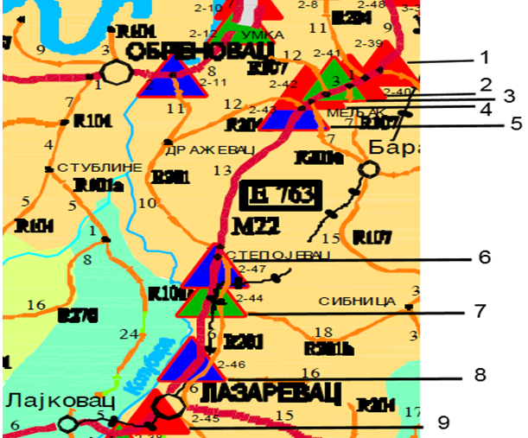
Ibarska magistrala
Državni put I reda (M-22)
Deonica Beograd - Čačak, trasa evropskog puta E763,
Čačak – Kraljevo - trasa evropskog puta E761

Slide 5
METOD
Funkcija puta
Poprečni presek puta
Trasa pružanja puta
Raskrsnice (ukrštanja)
Javni i privatni servisi, usluge i prostor za odmor, javni prevoz
Ranjivi učesnici u saobraćaju
Saobraćajna signalizacija, obeležavanje i osvetljenje
Okolina i pasivna bezbednost puta

Slide 6
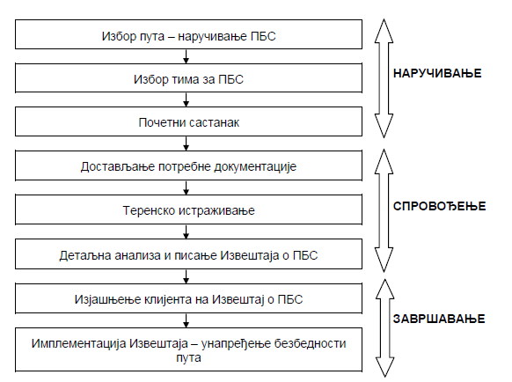
METOD

Slide 7
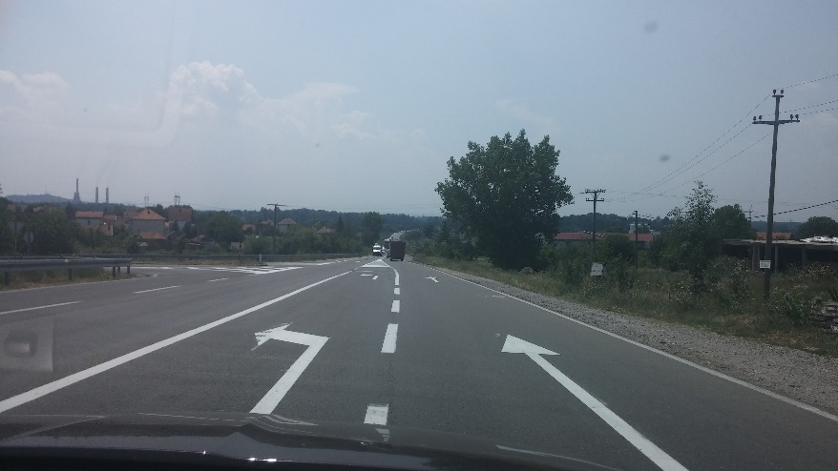
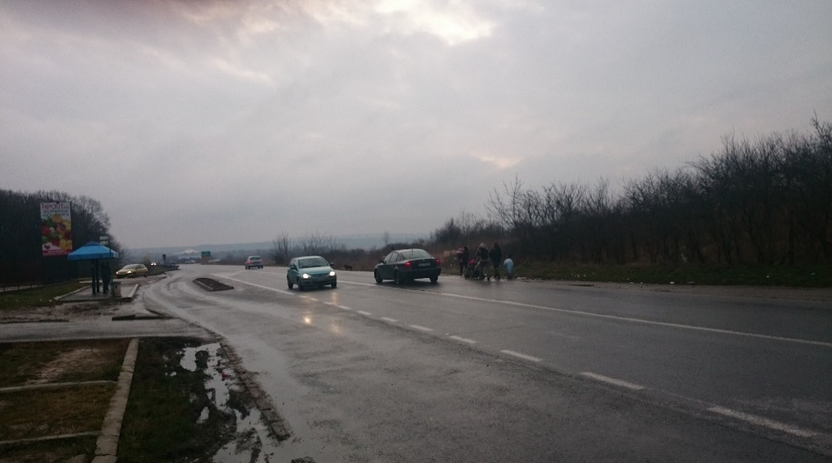
KLJUČNI REZULTATI
Pružanje trase
Leva skretanja
Uključenja
Pešaci
Horizontalna i vertikalna saobraćajna signalizacija

Slide 8
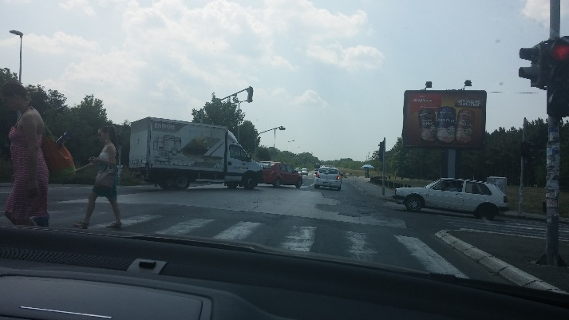
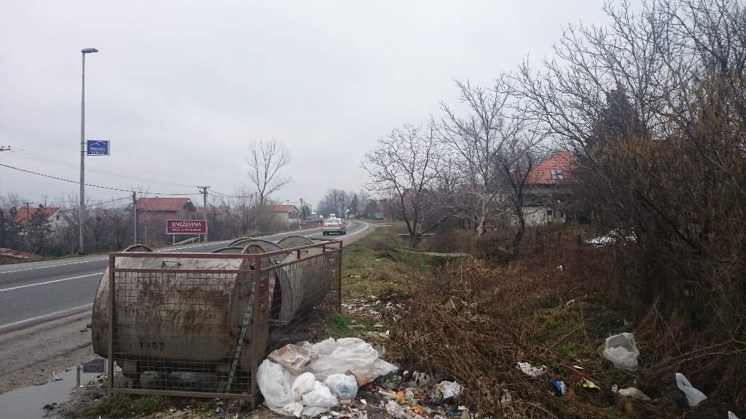
KLJUČNI REZULTATI
Semaforizovane raskrsnice
Divlji priključci
Heterogenost saobraćajnog toka

Slide 9
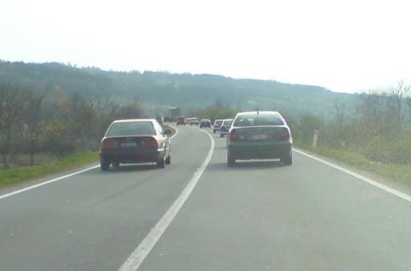
Veliki broj konfliktnih situacija

Slide 10
ZAKLJUČNA RAZMATRANJA
Heterogenost saobraćajnog toka
Velike disperzije brzina
Nepoštovanje saobraćajnih pravila
Veliki broj konfliktnih situacija
Saobraćajne nezgode

Slide 11
ZAKLJUČNA RAZMATRANJA
Problemi
Pružanje trase
Ukrštanja …
Dalji pravci istraživanja:
Ljudski faktor?

Slide 12
IV Međunarodna konferencija
„BEZBJEDNOST SAOBRAĆAJA U LOKALNOJ ZAJEDNICI“
IV International conference
„ROAD SAFETY IN LOCAL COMMUNITIES“
HVALA NA PAŽNJI!
29.- 30. oktobar 2015. godine, Banja Luka

